Slide 1
SiO Helse
Velferdstinget 07.09.2024
Anne Karin Mullally, klinikksjef i SiO Psykisk helse

Slide 2
SHoT 22 - særlig helseutfordringer i Oslo!
Tabellen viser andel negative funn
 |  | Oslo | Bergen | Trondheim | Landet
 | Økonomi | 31,0 % | 26,0 % | 22,0 % | 27,0 % | Var din/husholdningens økonomi i mesteparten av de siste 12 månedene slik at du/dere ville klare en uforutsett regning på 5000 kr?
 | Bolig | 42,8 % | 56,5 % | 60,6 % | 52,8 % | Boligtilbudet
 | Psykiske helseplager | 38,0 % | 33,0 % | 31,0 % | 33,0 % | Alvorlig: Psykiske plager er målt med en kortversjon av Hopkins Symptom Checklist (HSCL-5 ).
 | Selvskading | 23,0 % | 19,0 % | 17,0 % | 20,0 % | Har du noen gang skadet deg selv med vilje på en eller annen måte (uten intensjon om å ta ditt eget liv)
 | Selvmordstanker | 25,0 % | 21,0 % | 20,0 % | 23,0 % | Har du noen gang seriøst tenkt på å ta ditt eget liv?
 | Selvmordsforsøk | 6,0 % | 4,0 % | 3,0 % | 5,0 % | Har du noen gang forsøkt å ta ditt eget liv, ved å ta en overdose piller eller på en annen måte?
 | Seksuell trakasering | 31,0 % | 29,0 % | 26,0 % | 27,0 % | Andel som har vært utsatt for en eller annen form for seksuell trakassering
 | Ensomhet* | 28,0 % | 27,0 % | 26,0 % | 27,0 % | Ofte - svært ofte: 'The Three-Item Loneliness Scale' (T-ILS)
 | Livskvalitet | 32,0 % | 29,0 % | 26,0 % | 30,0 % | Livskvalitet er målt med Satisfaction With Life Scale (SWLS)
*Kvinner i Oslo 30%
51% av studentene har søkt eller vurdert å søke hjelp |  |  |  |  | Har du søkt hjelp for psykiske vansker i løpet av det siste året?

Slide 3
SiO Helse
Allmenn
15 fastlegehjemler+LIS
Helsesykepleier
Vaksineklinikk
Ca. 16 500 fastlegepasienter
Refusjonsordning
Ca. 20% av konsultasjonene er knyttet til psykisk helseutfordringer
Tannhelse
4 tannlegestoler bemannet dag og kveld
Opp mot 75% reduksjon i pris for 21-24 åringer bosatt i Oslo
Psykisk helse klinikk: 33 årsverk fordelt på:
11 psykologspesialister
5 psykologer
2 psykiatere
2 psykomotoriske fysioterapeuter
10 kliniske sosionomer/Master
1 pedagog
1 helsefagarbeider (prosjektleder)
1 designer
3 avdelinger:
Psykisk helse
Rådgivning/ veiledning
Helsefremmende tjeneste (prosjekter)

Slide 4
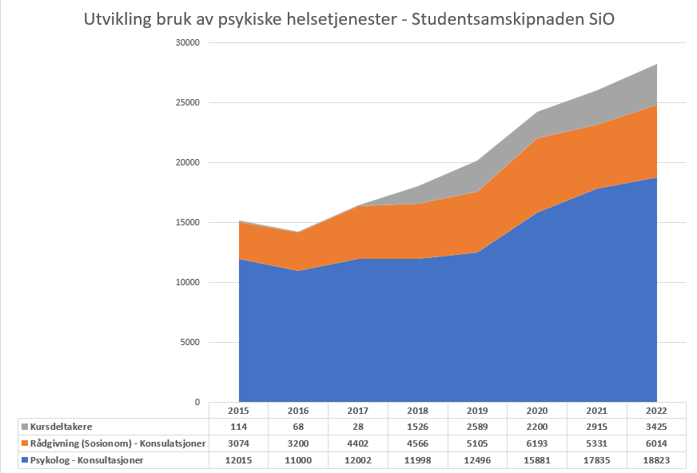
Konsultasjoner fra 2015 til 2022
Vi har økt antall konsultasjoner med 67% fra 2015 til 2022
Ventetiden på over 8 uker, i periode opp til 5 måneder
Notes:
Dette var vår situasjon før vi la om til nytt inntak. Pågangen fra studenter var stor og alle ønsket seg psykolog uansett hvor alvorlig eller mindre alvorlig utfordringene deres var. Vi hadde lange ventelister som vi slet med fra år til år, og selv med økte ressurser så vi våren 2023 5 måneder ventetid til psykolog. Vi hadde økt vår kapasitet ved bruk av pandemimidler vi fikk fra KD og andre, og disse ble avsluttet.
Dette måtte vi gjøre noe med og vi startet et prosjekt våren 2023 for å se på endringer vi kunne gjøre både på nettsidene våre, med kurstilbudet og med selve inntaksmodellen.

Slide 5
SiO Helse strategiske mål Høst-22
Det skal være lett å få hjelp, men vi skal prioritere hvilken hjelp vi tilbyr ut fra behov
Digitalisering skal forenkle og forbedre tjenestene i SiO Helse
Vi skal skape mulighet for vekst og å øke kapasiteten i tilbudet med strammere bruk av semesteravgift og søke ekstern finansiering der mulig
Notes:
Dette betyr at vi skal bruke mer ressurser på de studentene som trenger det mest (innenfor våre rammer), og mindre på andre. Vi skal hele tiden sikre god arbeidsfordeling mellom SiO Helse og andre tilbud i og utenfor SiO.
Gjennom å fortsatt utvikle våre digitale løsninger skal vi legge til rette for at studenter og våre medarbeidere kan løse sine oppgaver digitalt for å oppnå bedre ressursbruk, økt kvalitet i tjenesten og mer fornøyde brukere.
Skape mulighet for utvikling og vekst i våre tilbud for å møte studentenes endrede behov for tjenester uten å øke behovet for semesteravgift. Vi skal utnytte de mulighetene vi har til å tilby tjenester på forskjellige måter og å drive utvikling og drift med ekstern finansiering.

Slide 6
Inngang til PH/Råd før høsten 2023
Erfaringer
Prosjektet
Oppstart vår-23
Implementering
26.06.23: Veiviseren ble lansert
10.08.23: Skjema på HN ble gjort tilgjengelig for studenter
14.08.23: Første inntaksmøte
04.09.23: Kursene Psyken og Fokus startet opp
Ny veiviser på sio.no
Ny inntaksordning til PH og Råd, via skjema på HN
Nye kurs
Studentene sorterte selv i ulike tilbud og valgte det de ville ha
De fleste valgte psykolog
Mange var usikre på hva en Rådgiver gjør
Få meldte seg på kurs
Notes:
Vi er veldig takknemlige for innspill fra velferdstinget i denne prosessen, fra VTAU som vi hadde møter med og fra studentene selv i mange ulike brukerundersøkelser

Slide 7
Målene i prosjektet
Studentene som trenger det mest får hjelp raskt
Kontroll på ventetid, med mål om maks 4 uker til første samtale og raskt svar på henvendelser (innen 5 dager)
Vi vurderer hvem som får hvilket tilbud – redusere venteliste (forbedret styring og kontroll)
Utvikle kurs som skal være et alternativ til, eller del av behandlingsløp
Nettside som fremmer kurs og selvhjelp og som er lett å navigere i for studenter

Slide 8
Ny inntaksordning psykisk helse – oslo modellen
Vurdering i inntak
Nettside design
Studenten følger anbefaling
Kurstilbud
Sio.no
Flere ulike tiltak:
Kurs
PH
Råd
PMF
Helsesykepleier
Fastlege-henvisn
Kommunalt
Studenter spør
Anbefaling med begrunnelse via Helsenorge
Samtaletilbud
Søknadsskjema via Helsenorge
Studenten er uenig eller ønsker revurdering
Behovssamtale

Slide 9
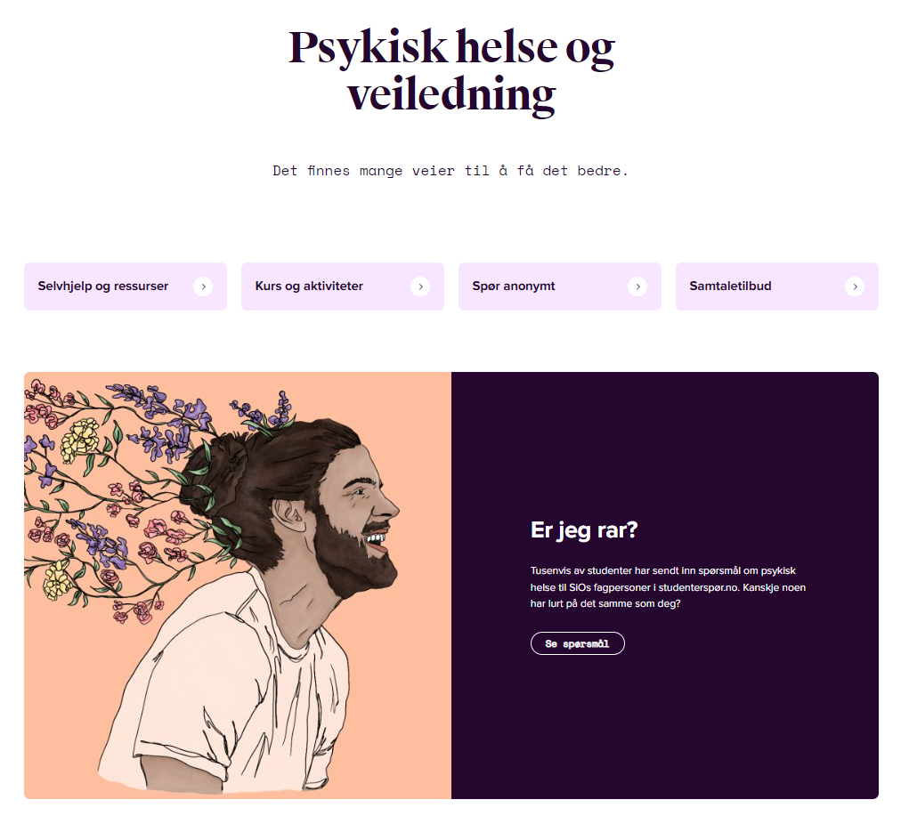
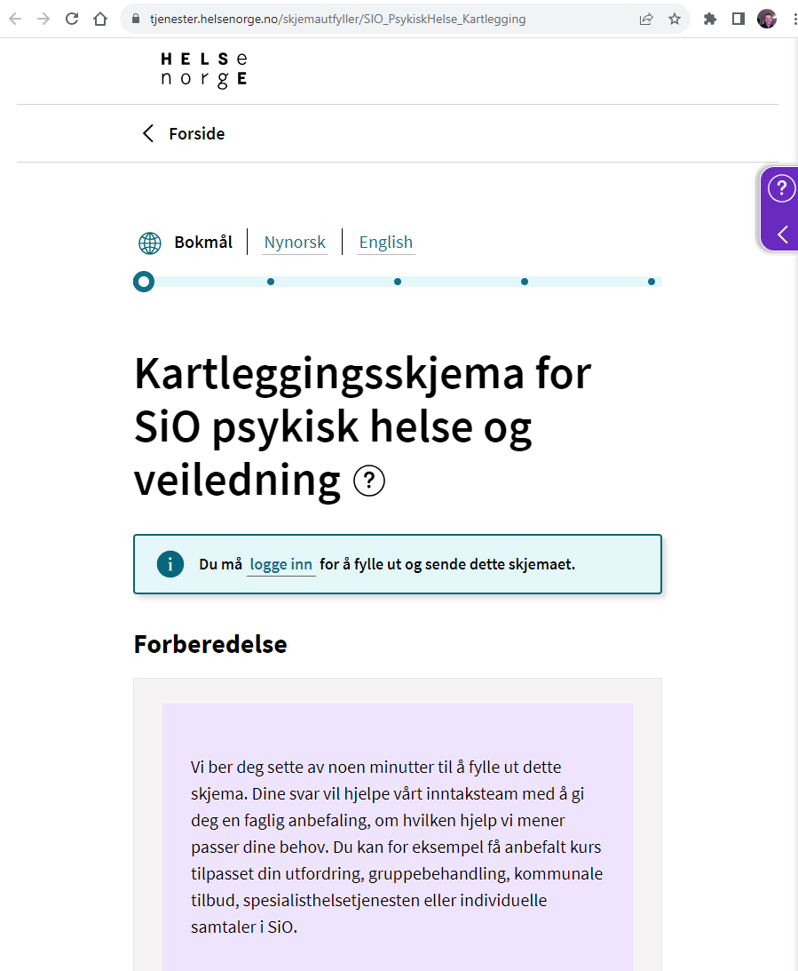
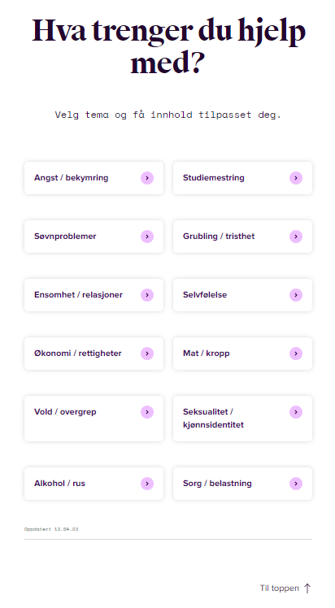
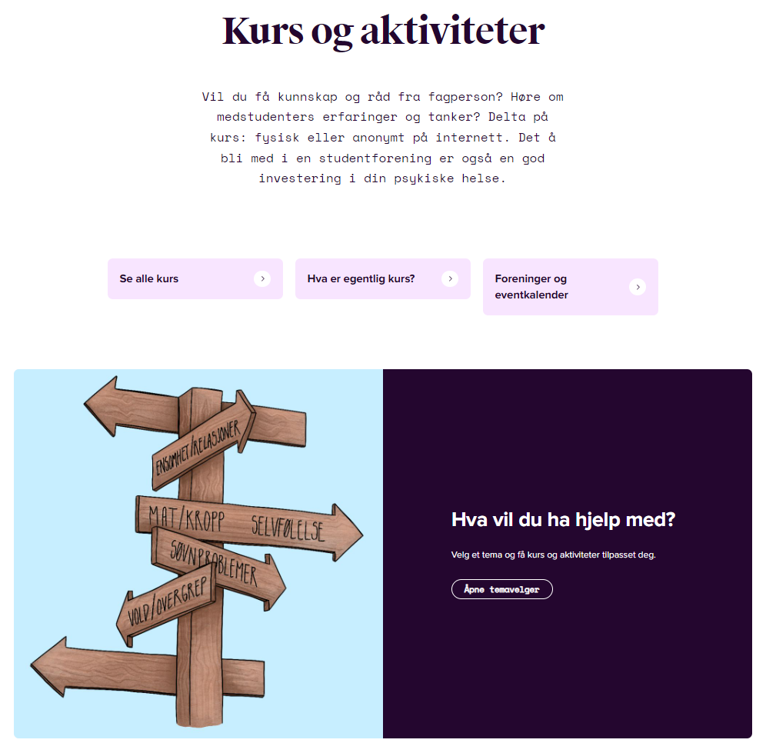
Nye nettsider
Ny inntaksordning
Sikre rask og riktig hjelp
Prioritere de som trenger det mest
Vurdering til samtaletilbud
Selvhjelp
Kurs, foreninger
Notes:
Selvhjelp: Velger tema og får tilgang til artikler, råd, selvhjelpsapper, lydfiler
Kurs kommer jeg mer inn på neste foil
Selve inntaksløsningen går jeg videre inn på etterpå

Slide 10
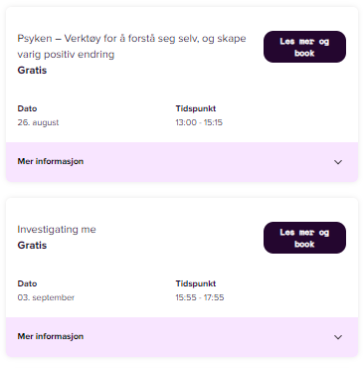
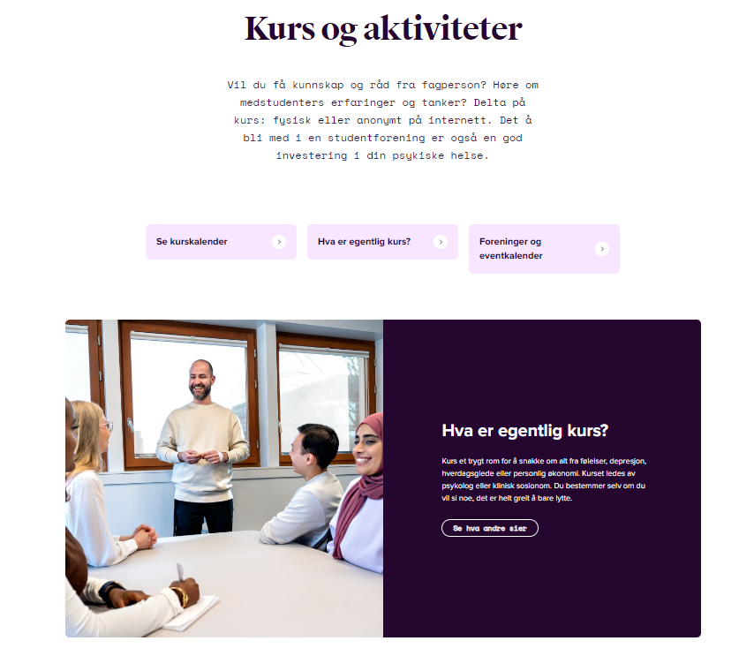
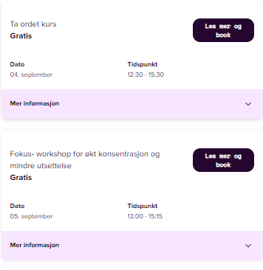
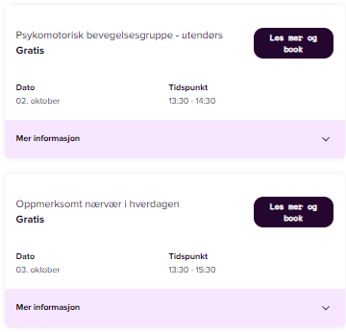
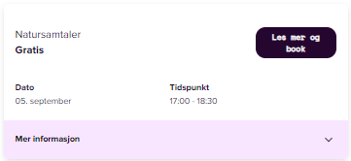
Kurs (psykoedukative kurs)
Gode kurs er nødvendig for å gi alternativer til 1:1 oppfølging
Vi tilbyr 12 ulike kurs som går mellom 1-4 oppmøteganger, avhengig av type kurs:
Psyken (3 ganger, oppstart nytt kurs annenhver uke)
Fokus
Selvkritisk
Ta Ordet
Søvn
Dialogkurs
Natursamtaler
Investigating Me
Psykomotorisk bevegelsesgruppe
Stressregulering (digitalt)
Oppmerksomt nærvær i hverdagen
Personlig økonomi
Studentene melder seg selv på kurs, ingen journalføring
Notes:
Våre kurs:
Psyken: oppstart hver annen uke. Spesielt tilpasset ny inntaksmodell. Viktige elementer i kurset er psykoedukasjon, forståelse av egne psykisk helse samt lære seg strategier for å mestre utfordringene sammen med andre medstudenter. Bærende prinsipper er normalisering og deling i gruppa. Kurset går over tre dager à 2 timer og 15 minutter, og holdes av psykologer og sosionomer. Kurset er transdiagnostisk og fokuserer på samspillet mellom tanker, oppmerksomhet, følelser og atferd.
Fokus: oppstart hver måned. Nyutviklet ifm ny inntaksordning. Kurset erstatter tidligere stress- og studiemestringskurs samt prokrastineringskurs. Fokus skal også møte behovet til vår fastlegetjeneste som har etterspurt et kurs å anbefale til studenter som sliter med konsentrasjonsproblemer, har ADHD eller ønsker utredning for det. Viktige prinsipper i kurset er psykoedukasjon om konsentrasjon og prokrastinering samt innføring av metoder for gjennomføring og struktur i studiet. Sentralt er også deling av erfaringer og studiestrategier i felleskap med de andre kursdeltakerne. Workshopen går over to dager og holdes av sosionom og pedagog.
Selvkritisk (basert på mindful selfcompassion)
Ta Ordet
Søvn
Dialogkurs
Natursamtaler
Investigating Me: holder 9 kurs høsten 2024 (hvert kurs er på 4 oppmøteganger)
Psykomotorisk bevegelsesgruppe: går fast hver uke
Stressregulering
Oppmerksomt nærvær i hverdagen
Personlig økonomi

Slide 11
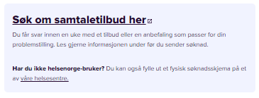
1:1 samtaletilbud
Studentene blir vurdert ut fra søknaden de sender oss og får en anbefaling fra inntaksteamet. Anbefalingen kan være: kurs, gruppebehandling, parsamtaler, psykomotorisk fysioterapi, veiledningssamtale med sosionom, terapi med psykolog eller psykiater, fastlege for viderehenvisning til spesialisthelsetjenesten, kommunale tilbud utenfor SiO, osv.
Alle søknader behandles ila 1-5 dager.

Slide 12
Ny inntaksordning
Oppstart ny ordning 14.08.2023
Henvendelser siden oppstart: 4888 (1 år)
Henvendelser så langt 2024: 2507
Rehenvendelser - studenter som har hatt 1:1 behandling/gruppe i SiO Psykisk helse siste 2 år, og som søker mer:
Studenter som har fått anbefaling om kurs, deltatt på kurs og så henvendt seg igjen etterpå med ønske om 1:1 oppfølging:
Studenter som har klaget på vurderingen og sendt nytt skjema:
7,8%
1,2%
2,2%
Studenter fra 24 av de 27 lærestedene i Oslo har søkt om tilbud hos SiO psykisk helse

Slide 13
Ny inntaksordning i 2024
Fordeling fra inntak

Slide 14
Behandlingsgrupper
(screening for å bli med i behandlingsgruppe)
Sorggruppe
Metakognitiv gruppe for angst og bekymring
Mestringsgruppe for studenter med autisme
Gruppe for bedre relasjoner (MBT – mentaliseringsbasert terapi)
Mastergruppe
Mannsgruppe

Slide 15
SiO Helse
Resultater fra evalueringen av ny inntaksordning

Slide 16
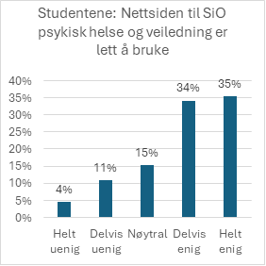
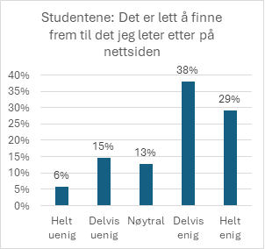
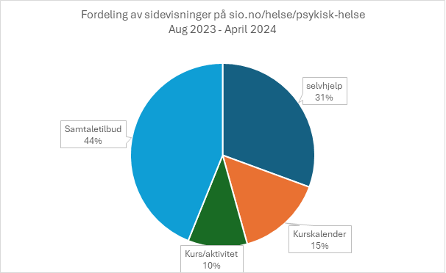
nettsidene
59% av studentene i vår spørreundersøkelse hadde sjekket ut kurs på nettsidene og 56% av disse har et godt inntrykk av kurstilbudet i SiO Psykisk helse (10% hadde et dårlig inntrykk)
55% av studentene hadde utforsket selvhjelpsmaterialet og 54% av disse hadde et bra inntrykk av materialet (13% hadde et dårlig inntrykk)
Betydelig økning i besøk på selvhjelpsressurser

Slide 17
Ventetid svar på henvendelse til Sio psykisk helse
Før ny inntaksordning kunne studentene booke behovssamtale på nett. Disse ble fort fylt opp, og det var ikke mulig å bestille time mer enn 2-3 uker frem i tid
Målet i ny inntaksordning er at alle får svar på henvendelsen innen 5 dager (snitt mellom 1-2 dager)
81% av studenter spurt sier de fikk raskt svar på sin henvendelse
Ny inntaksordning
Notes:
Tallene fra tidligere semestre på ventetid til behovssamtale gir sannsynligvis ikke et riktig bilde, fordi det kun ble lagt ut 2-3 uker av gangen. Det er sannsynlig at mange derfor ikke fikk bestilt time, og at mange nok i realiteten ventet lengre enn tallene som er rapportert inn.

Slide 18
Ventetid oppstart behandling i Sio psykisk helse
Mål om maks 4 uker
Ny inntaksordning
Notes:
Antall dager ventetid per semester til høyre og per måned i venstre.
Skoleåret 22/23 økte ventetiden jevnt gjennom hele året, noe vi også hadde erfart tidligere år, og med en topp i ventetiden sent på våren med 5 måneder
Skoleåret 23/24 har vi holdt ventetiden mye mer stabil, med to topper i desember (ferietid) og mars (påske). Snitt på ca. 15 dager.
Ventetid til Rådgivningen har gått opp fra å være på ca. 1 uke, til nå å ligge på samme nivå som psykologtjenesten. Det er nå mindre variasjon i ventetid i Rådgivningen og ligger mer jevnt enn tidligere.

Slide 19
Kurs deltakelse
Påmeldte på kurs og oppmøte til første kursdag.
H22 til H23:
Økning i påmeldte på 47% (313 personer)
Økning i oppmøtte på 67% (252 personer)
V23 til V24:
Økning i påmeldte på 51% (343 personer)
Økning i oppmøtte på 62% (259 personer)
Nedgang i frafallsprosent fra påmelding til oppmøte med 10% fra H22 til V24
Prosentandel henvist til kurs fra inntak H23/V24. Mål om 30%
Notes:
Totalt sett har rundt 50% flere studenter meldt seg på kurs og rundt 65% flere møtt opp på første kursøkt i SiO Helse etter innføring av ny inntaksordning.
Videre ser vi at oppmøteprosenten har steget de siste semestrene, færre faller fra fra påmeldt til oppmøtt.
Samtidig ser vi at det er mange studenter som får anbefaling om å delta på kurs fra inntak, men som ikke gjør det. Grunnene er ulike, og noen av tilbakemeldingene vi har fått fra studenter er:
Ba heller om samtaletilbud/fikk psykolog annet sted/søkte psykolog på nytt (3)
Følte meg avvist, ga opp
Har prøvd kurs før uten nytte
Jeg kan allerede det man lærer
Har ikke lyst å møte andre/ikke krefter til å møte andre
Det ble stress / hadde for mye på skolen
Glemte det

Slide 20
Kurs - tilfredshet
Alle kurs evalueres etter hver kursgang. Her er tilbakemeldinger etter siste kursgang V24 på 7-punkt skala
Kursene Psyken og Fokus
Spesielt utviklet som alternativ til eller supplement til 1:1 samtaler og det bærende prinsipp er normalisering
Psyken: Til studenter som sliter med allmenne psykiske utfordringer, som overtenking, bekymring og grubling. Kurset er transdiagnostisk og fokuserer på samspillet mellom tanker, oppmerksomhet, følelser og atferd
Fokus: Erstatter tidligere stress- og studiemestringskurs og prokrastineringskurs. Kurset er spesielt rettet mot studenter som sliter med konsentrasjon, har ADHD eller ønsker utredning for det. Fokuserer på konsentrasjon, prokrastinering og metoder for gjennomføring og struktur i studiet

Slide 21
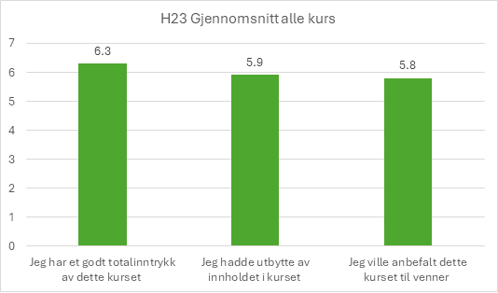
Kurs - tilfredshet
Totalinntrykk fra alle kurs i SiO Psykisk helse. V24 har veldig like tall.
Inntrykket er at de fleste studenter som deltar på kurs er fornøyde med kurset og ville anbefalt det videre.

Slide 22
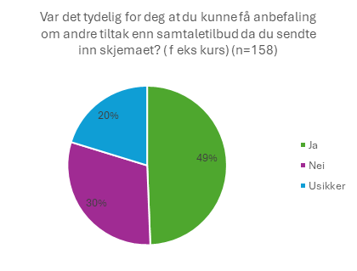
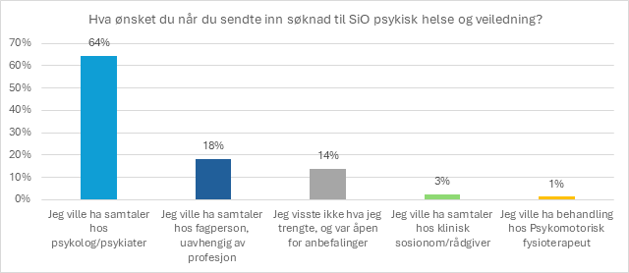
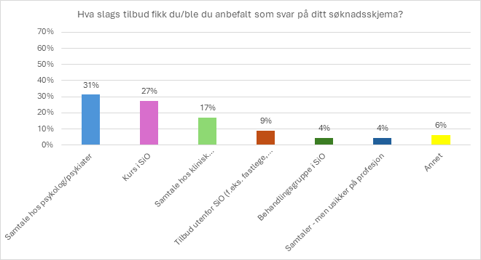
Studentenes ønske ved søknad
spørreskjema til studenter
86% av studentene som svarte på undersøkelsen ønsket individuell hjelp; 14% var åpne for anbefaling
30% av studentene som svarte på undersøkelsen, forstod ikke at de kunne få noe annet enn et individuelt tilbud. Dette kan bidra til følelse av avvisning dersom de får noe annet enn de forventer.
48% av studentene som svarte på undersøkelsen fikk individuell hjelp;
31% ble anbefalt kurs

Slide 23
Resultater etter ny inntaksmodell
De strategiske målene:
Ventetid
På svar fra vurdering har gått ned fra 2-3 uker til 1-2 dager
Til oppstart behandling er innenfor 4 uker både i PH og Råd (PH snitt 15-16 dager)
Kurs
Anbefales fra inntak og er på 20-30%
Nettsidene
Tredobling i besøk på «selvhjelp»
Økning i antall besøk
Totalt
Bedre styring og kontroll over egne ressurser
Andre positive effekter:
Økonomi
Utgifter til eksterne tjenester har gått ned fra 2,8 mill. i 2022 til 1,6 mill. i 2023, og per nå ca. 300 000 kr i 2024.
Klager
Antall klager er mer enn halvert
Inntaksarbeidet
Tiden vi bruker på inntaksarbeid er halvert
Arbeidet oppleves som mindre belastende
Skjema fungerer greit som grunnlag for vurderinger
Bedre oversikt over de som tar kontakt og alle er vurdert på like premisser (mer rettferdig)
Studentene
Over halvparten av studentene foretrekker digitalt søknadskjema og flere søker om hjelp (lavere terskel)
Mange flere studenter melder seg på og deltar på kurs og grupper
Få av de studenter som har fått anbefalt kurs, men ikke møtt, melder om forverring
Studentene som deltar på kurs gir veldig gode tilbakemeldinger
Notes:
Hatt lange ventetider også med økt kapasitet
Lagt om
Mer selvhjelp
Kurs
1:1 og gruppe
Skjema: vurdert av et inntaksteam
Vi har kartlagt:
Ventetid betydelig ned – både vurdering, og oppstart behandler fra 5 måneder og nå tilbud innen 4 uker
Strategi mål å prioritere de som trenger det mest
Kurs: veldig fornøyde de som går, men de som ønsker behandler er veldig misfornøyd med å få tilbud om kurs (veldig lite antall – men veldig tydeliger – må vite mer om)
Lært: hvordan vi kommuniserer med studentene – her har vi en jobb å gjøre – forventningstyringen må vi bli bedre på, og tilbakemeldinger på skjema
Ansatte: mange opplever at det er som før, mens noen opplever at det er mer krevende: i alle fall at flere som er dårligere. Vi har høy kompetanse, og ønsker fra ledelsen at vi bruker de ressursene på best mulig.
Vi har mer oversikt over flyten i henvendelser
Profilen i hjelp gitt er noe endret, men vi gir like mange hjelp . Det er postivt med at like mange benytter seg av tilbud på tross av omstilling i tjenesten og at det var nedgang i leide tjenester. Studentene som går til psykolog er mest fornøyde med tilbudet (ut fra spørreundersøkelsen).
Fra SiO Helses strategi
1. Det skal være lett å få hjelp, men vi skal prioritere hvilken hjelp vi tilbyr ut fra behov​ Dette betyr at vi skal bruke mer ressurser på de studentene som trenger det mest (innenfor våre rammer), og mindre på andre. Vi skal hele tiden sikre god arbeidsfordeling mellom SiO Helse og andre tilbud i og utenfor SiO.​
2. Digitalisering skal forenkle og forbedre tjenestene i SiO Helse​ Gjennom å fortsatt utvikle våre digitale løsninger skal vi legge til rette for at studenter og våre medarbeidere kan løse sine oppgaver digitalt for å oppnå bedre ressursbruk, økt kvalitet i tjenesten og mer fornøyde brukere.​
3. Vi skal skape mulighet for vekst og å øke kapasiteten i tilbudet med strammere bruk av semesteravgift​ Det betyr å skape mulighet for utvikling og vekst i våre tilbud for å møte studentenes endrede behov for tjenester uten å øke behovet for semesteravgift. Vi skal utnytte de mulighetene vi har til å tilby tjenester på forskjellige måter og å drive utvikling og drift med ekstern finansiering.

Slide 24
Studentenes opplevelse av ny inntaksmodell
Forventninger
Nesten alle (91%) av de som har gått til psykolog/psykiater opplever bedre mestring
De som ble anbefalt kurs
De fleste som blir anbefalt kurs fra inntak følger ikke anbefalingen
Vurdering av søknadsprosess
Studentene scorer søknadsprosessen til 3.4 av 5
Mestring etter hjelpetilbud (samtale/gruppe):
Nesten 90% ønsker individuelle samtaler når de sender søknad, ca halvparten får det
Bare halvparten av studentene var klar over at de kunne få anbefalt noe annet enn 1:1 samtaler etter å ha sendt inn skjema
60% av de som gått til rådgiver opplever bedre mestring
79% av alle som fikk samtale eller gruppebehandling har det bedre nå enn da de først søkte hjelp. 2% har det dårligere
De som har fått samtale eller gruppe i SiO er mer positive enn de som ikke fikk det (4 av 5)
Flere beskrev at anbefalingen var uriktig/ikke mulig å følge
Mange opplever det å få anbefaling om kurs som en avvisning
Under halvparten gjorde det som ble anbefalt
Svært få som fikk anbefalt kurs rapporterer senere en forverring av sin tilstand
30% sa de ville gitt opp dersom de var uenige i tilbudet de fikk anbefalt
Kun 20% sa de ville klaget/sendt nytt skjema dersom de var uenige i anbefaling
De som ble henvist ut fra SiO Psykisk helse
Notes:
Ut fra SiO: fastlege, annet kommunalt tilbud

Slide 25
forbedringspunkt
Tydeligere forventningsavklaring
Komme opplevelse av avvisning/skuffelse i forkant gjennom f.eks. å beskrive våre ulike tiltak bedre på nettsiden og i skjema, beskrive at det er mulig å søke om mer hjelp etter å hva vært på kurs, el.l.
Endring av navnet på knappen «Samtaletilbud» slik at det er tydeligere at studenten kan få anbefaling om ulike tilbud, ikke bare 1:1 samtaler
Kontaktinformasjon kommer tydeligere frem på nett
Skjema
Utbedring av skjema for å øke vår presisjon i anbefalingene
Sikre at informasjon om de ulike anbefalingene kommer tydeligere frem
Svarmaler
Sikre at de er validerende og personlige, milde og snille
Tydeligere på hvordan å ta kontakt dersom studenten er uenig i anbefaling
Slitasje blant ansatte
Ca. 50% av ansatte i klinikken opplever at studentene de får til behandling har mer sammensatte/tyngre problemstillinger, mens 37% opplever ingen endring og 13% at det er lettere. Viktig at vi jobber med ansattes arbeidsbelastning og sikrer gode arbeidsforhold

Slide 26
Takk for meg

